Slide 1

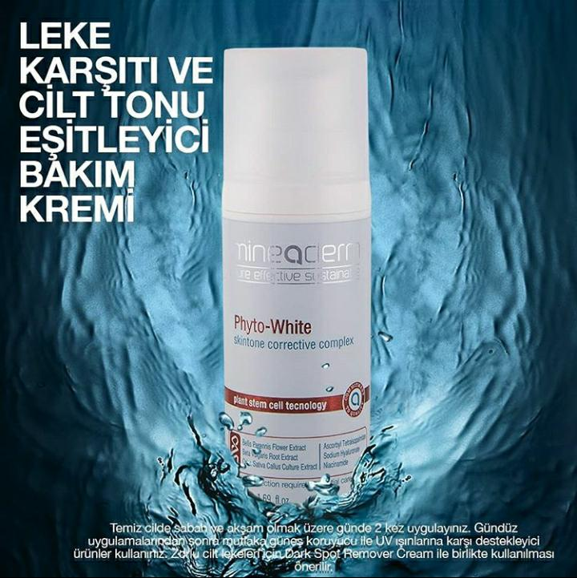


PHYTO-WHİTE SKİN TONE CORRECTİVE COMPLEX
VC-IP (Kapsülize C Vitamini)
Bellis Perenis Flowers Extract (Belides )
Regenistem Red Rice
Beta Vulgaris Root Extract
Sodyum Hyaluronate

Slide 2
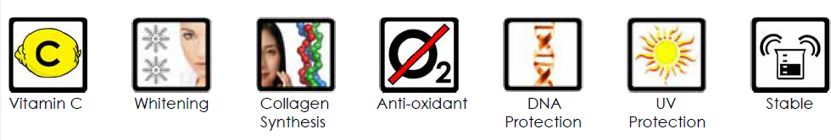
VC-IP (Kapsülize C Vitamini)
VC-IP / C Vitamininin Kapsüle Edilmiş En Stabil Formu
Kollajen sentezini artırmayı destekler
Melanogenesisin inhibe edilmesini sağlar
Antioksidan etki
Güçlü bir Anti Aging aktifdir
Cilt beyazlatma etkisi
Yağda çözünme özelliği sayesinde hızlıca emilir
Emilikten sonra Vitamin C ye dönüşür ve Vitamin C’ nin bütün etkilerini gösterir.

Slide 3
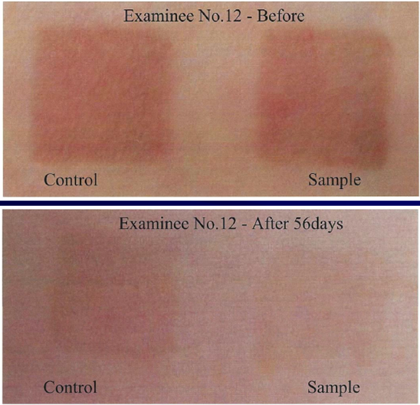
PHYTO-WHİTE SKİN TONE CORRECTİVE COMPLEX
PHYTO-WHİTE SKİN TONE CORRECTİVE COMPLEX
VC-IP Klinik Çalışma Sonuçları
VC-IP Klinik Çalışma Sonuçları
UV-ışınlama sonucunda oluşan pigmantasyonun azalması
VC-IP konsantrasyon : % 2
Çalışma Süresi : 56 gün
3% VC-IP
3% VCPNa
Placebo

Slide 4
Bellis Perennis Flowers Extract ( Belides )
Belides ™ NP papatya çiçeklerden elde edilen cilt aydınlatma ajanıdır (Bellis perennis). Melanin üretiminde azalma sağlama aktivasyona sahip olduğu için pigmentasyon oluşumunu eşit görünümlü deri sağlayarak önler.
Belides ™ NP melanogenesis'teki çeşitli yolları etkiler: Endotelin-1 (ET-1) üretimini azaltarak Belides ™ NP UV uyarımlı melanin biyosentez indüksiyonu azaltır.

Slide 5
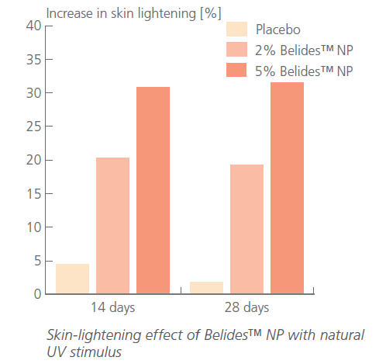
Bellis Perennis Flowers Extract (BELİDES ™ NP )
Hasta Popülasyonu : : 19-39 Yaş arası Filipinli 4 Kadın , 1 Erkek ( n : 5 )
Çalışma Dizaynı :%2 Belides , %5 Belides içeren iki farklı kombinasyon Plasebo ile kıyaslanmıştır
Uygulama : Günlük 2 Defa İç kol üzerinde uygulanmıştır
Çalışma Süresi : 4 Hafta / 28 gün
cilt aydınlatmasında artış (%)
Doğal UV uyarısı ile Belides'in cilt aydınlatma etkisi

Slide 6
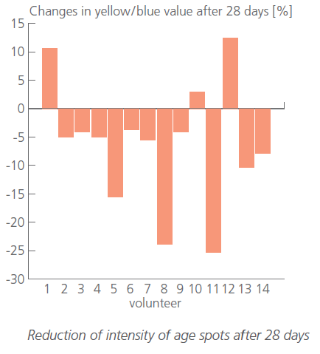
Bellis Perennis Flowers Extract (BELİDES ™ NP )
Hasta Popülasyonu : : 50-60 Yaş arası 14 Hasta
Çalışma Dizaynı : Aktif ajanın (% 5 Belides ™ NP ) yaşlılık izini giderme özelliğini ölçmek için çalışma sonrası kromametre cıhazı ile analiz yapılmıştır.
Uygulama : Günlük 2 Defa İç kol üzerinde uygulanmıştır
Çalışma Süresi : 4 Hafta / 28 gün
28 gün sonra sarı / mavi
değer değişiklikleri (%)
28 gün sonra Yaşlanma noktalarındaki yoğunluğunun azalması

Slide 7
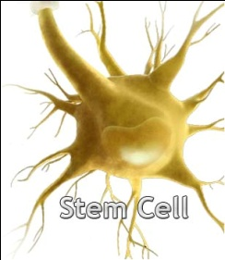
MİNEADERM KÖK HÜCRE TEKNOLOJİSİ
YAŞLANMA KARŞITI SON INOVATİF TEKNOLOJİ
Kök hücreler vücutta birçok farklı hücre tiplerine geliştirmek için olağanüstü bir potansiyele sahiptir.
Kök hücreler bütün hücrelerin temelini oluşturur. Henüz farklılaşmamış olan bu hücreler sınırsız bölünebilme ve kendini yenileme, organ ve dokulara dönüşebilme yeteneğine sahiptir.
Kök hücre bölündüğünde, ya kök hücre olarak kalır ya da cilt hücreleri gibi daha çeşitli özelliğe ve işleve sahip hücrelere dönüşürler.
Doku yenilenmesinin merkezi olarak, kök hücreler sadece sınırlı sayıda hücre bölünmesinden geçerler. Bu yüzden, biz yaşlandıkça, kök hücrelerimiz zamanla yeniden üreme ve bölünme yetilerini kaybederler.
Bir cilt bakım ürünü içine canlı embriyonik kök hücreler dahil etmek mümkün değildir.
Bunun yerine, uzman peptit ve enzimleri veya bitki kök hücreleri ile cilt yüzeyinde topikal olarak uygulandığında, hasar ve bozulmalara karşı insan derisinde kök hücrelerin korunmasına yardımcı veya cildin kendi kök hücreleri uyarmak için ürünler geliştirilmektedir

Slide 8
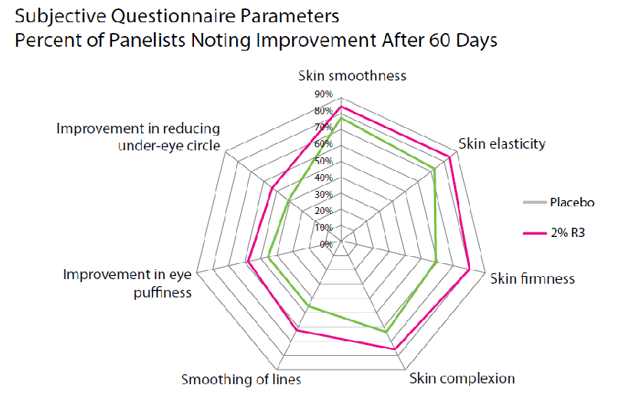
Regenistem Red Rice Seven Effect
Kök Hücre Teknolojisinin Ciltte 7 Etkisi
Cilt pürüzlerinde iyileşme
Cilt elastikiyetinin artması
Ciltte sıkılaşma
Cilt tonunda ve canlılığında düzelme
Çizgilerde azalma ve pürüzsüzlük
Gözaltı torbalarında azalma
Gözaltı morluklarında azalma

Slide 9
Beta Vulgaris Root Extract
Özellikle içerdiği folik asitle cilt sağlığını destekler, kırışıklıkları azaltır, cildin sağlıklı ve parlak görünmesini sağlar.
Sodyum Hyaluronate
Ciltteki akne izlerini iyileştirmek ve önlemek için kullanılır
Dokuların onarılmasında, elastikiyetinin korunmasında yararlı etkileri vardır, bu sayede cildin erken yaşlanmasını önler.
Ciltteki tahriş ve iltihaplı oluşumlarda iyileştirici etkisi vardır.
Hücre yenilenmesi ve onarımına katkıda bulunur.

Slide 10
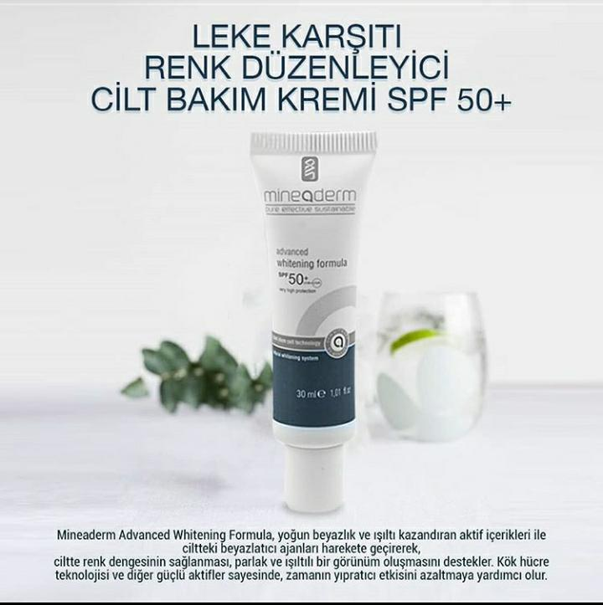
Advanced Whitening Formula SPF 50+
TYROSTAT™ Rumex extract
BELIDES: Bellis Perennis Flower Extract
Glycyrrhiza Glabra (Licorice) Extract
Regenistem Red Rice
Riboxyl
Beta Vulgaris Root Extract

Slide 11
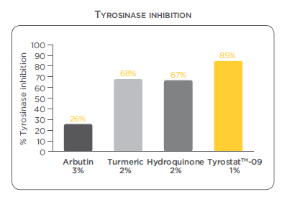
TYROSTAT™ Rumex extract
Kuzey Kanada Bozkırlarından Ekstrakt Edilmiştir.
Tyrostat™ Trozinazı İnhibe Ederek Cilt Pigmentasyonunu ve Kızarıklığı Azaltır.
Tyrostat diğer aktif maddelere göre daha az konsantrasyonda kullanılmıştır.
Tyrostat diğer aktif maddelerden farklı olarak doğaldır, sentetik değildir ve zararlı etkileri yoktur.
Tirozinaz İnhibisyonu (%)
TYROSTAT™
ile %85 Tirozinaz baskılanması sağlanmıştır

Slide 12
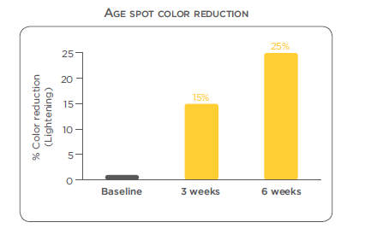
MİNEADERM PİGMENTASYON SERİSİ
TYROSTAT™
Rumex extract
Hasta Popülasyonu : : 9 gönüllü
Çalışma Dizaynı :%3 TYROSTAT™-11
Uygulama : Günde 2 Defa
Çalışma Süresi : 3 Hafta / 6 Hafta
Aydınlanma
Tyrostat sadece 3 hafta sonra cilt aydınlatma etkisini başlatır

Slide 13
Bellis Perennis Flowers Extract ( Belides )
Belides ™ NP papatya çiçeklerden elde edilen cilt aydınlatma ajanıdır (Bellis perennis). Melanin üretiminde azalma sağlama aktivasyona sahip olduğu için pigmentasyon oluşumunu eşit görünümlü deri sağlayarak önler.
Belides ™ NP melanogenesis'teki çeşitli yolları etkiler: Endotelin-1 (ET-1) üretimini azaltarak Belides ™ NP UV uyarımlı melanin biyosentez indüksiyonu azaltır.

Slide 14
Bellis Perennis Flowers Extract (BELİDES ™ NP )
Hasta Popülasyonu : : 19-39 Yaş arası Filipinli 4 Kadın , 1 Erkek ( n : 5 )
Çalışma Dizaynı :%2 Belides , %5 Belides içeren iki farklı kombinasyon Plasebo ile kıyaslanmıştır
Uygulama : Günlük 2 Defa İç kol üzerinde uygulanmıştır
Çalışma Süresi : 4 Hafta / 28 gün
cilt aydınlatmasında artış (%)
Doğal UV uyarısı ile Belides'in cilt aydınlatma etkisi

Slide 15
Bellis Perennis Flowers Extract (BELİDES ™ NP )
Hasta Popülasyonu : : 50-60 Yaş arası 14 Hasta
Çalışma Dizaynı : Aktif ajanın (% 5 Belides ™ NP ) yaşlılık izini giderme özelliğini ölçmek için çalışma sonrası kromametre cıhazı ile analiz yapılmıştır.
Uygulama : Günlük 2 Defa İç kol üzerinde uygulanmıştır
Çalışma Süresi : 4 Hafta / 28 gün
28 gün sonra sarı / mavi
değer değişiklikleri (%)
28 gün sonra Yaşlanma noktalarındaki yoğunluğunun azalması

Slide 16
MİNEADERM KÖK HÜCRE TEKNOLOJİSİ
YAŞLANMA KARŞITI SON INOVATİF TEKNOLOJİ
Kök hücreler vücutta birçok farklı hücre tiplerine geliştirmek için olağanüstü bir potansiyele sahiptir.
Kök hücreler bütün hücrelerin temelini oluşturur. Henüz farklılaşmamış olan bu hücreler sınırsız bölünebilme ve kendini yenileme, organ ve dokulara dönüşebilme yeteneğine sahiptir.
Kök hücre bölündüğünde, ya kök hücre olarak kalır ya da cilt hücreleri gibi daha çeşitli özelliğe ve işleve sahip hücrelere dönüşürler.
Doku yenilenmesinin merkezi olarak, kök hücreler sadece sınırlı sayıda hücre bölünmesinden geçerler. Bu yüzden, biz yaşlandıkça, kök hücrelerimiz zamanla yeniden üreme ve bölünme yetilerini kaybederler.
Bir cilt bakım ürünü içine canlı embriyonik kök hücreler dahil etmek mümkün değildir.
Bunun yerine, uzman peptit ve enzimleri veya bitki kök hücreleri ile cilt yüzeyinde topikal olarak uygulandığında, hasar ve bozulmalara karşı insan derisinde kök hücrelerin korunmasına yardımcı veya cildin kendi kök hücreleri uyarmak için ürünler geliştirilmektedir

Slide 17
Regenistem Red Rice Seven Effect
Kök Hücre Teknolojisinin Ciltte 7 Etkisi
Cilt pürüzlerinde iyileşme
Cilt elastikiyetinin artması
Ciltte sıkılaşma
Cilt tonunda ve canlılığında düzelme
Çizgilerde azalma ve pürüzsüzlük
Gözaltı torbalarında azalma
Gözaltı morluklarında azalma

Slide 18
Licorice Extract
Bileşiminde bulunan glabridin, tirozinazı baskılar. İçerdiği liquiritin ile melanin üretimini inhibe ederek etki gösterir. UV ye bağlı pigmentasyonu baskılar.
Centella Asiatica (Gotu Kola)
Ciltteki yara, sivilce, akne, akne ve sivilce izlerinin üzerine sürüldüğünde yara ve izlerinin hızlıca iyileşmesine aracılık ediyor.
Koyu, siyah lekelerin üzerine sürüldüğünde ise lekelerin rengini açıyor.

Slide 19
Riboxyl
Cildin sıkılaştırır, Ton düzenlmemeyi destekleyerek cildin canlılığını daha parlak ve aydınlık görünümünü sağlar.
Beta Vulgaris Root Extract
Antioksidan özelliğe sahiptir.

Slide 20
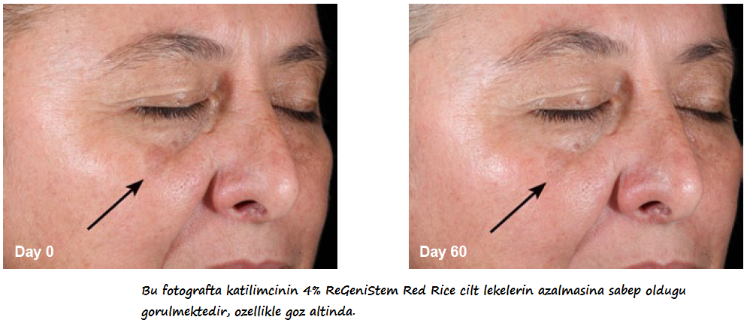
PHYTO-WHİTE SKİN TONE CORRECTİVE COMPLEX
Regenistem Red Rice Klinik Çalışma Sonuçları

Slide 21
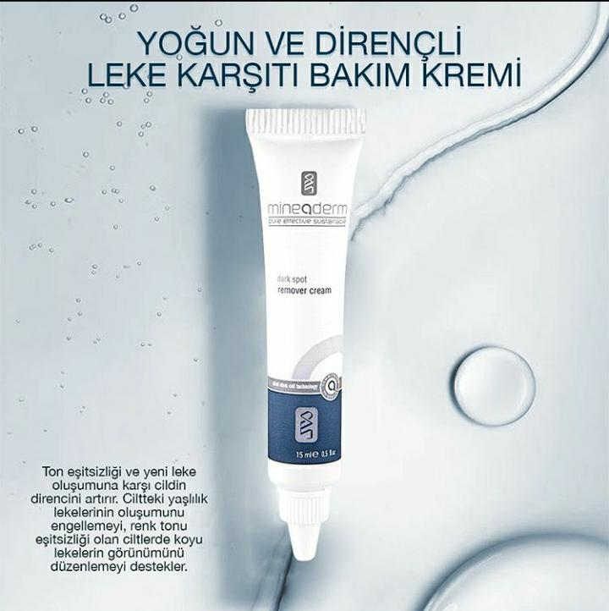


Dark Spot Remover Cream
VC-IP (Kapsülize C Vitamini)
BELIDES: Bellis Perennis Flower Extract
Regenistem Red Rice
TYROSTAT™ Rumex extract
Rumex Occidentalis Extract
Sodyum Hyaluronate

Slide 22
VC-IP (Kapsülize C Vitamini)
VC-IP / C Vitamininin Kapsüle Edilmiş En Stabil Formu
Kollajen sentezini artırmayı destekler
Melanogenesisin inhibe edilmesini sağlar
Antioksidan etki
Güçlü bir Anti Aging aktifdir
Cilt beyazlatma etkisi
Yağda çözünme özelliği sayesinde hızlıca emilir
Emilikten sonra Vitamin C ye dönüşür ve Vitamin C’ nin bütün etkilerini gösterir.

Slide 23
TYROSTAT™ Rumex extract
Kuzey Kanada Bozkırlarından Ekstrakt Edilmiştir.
Tyrostat™ Trozinazı İnhibe Ederek Cilt Pigmentasyonunu ve Kızarıklığı Azaltır.
Tyrostat diğer aktif maddelere göre daha az konsantrasyonda kullanılmıştır.
Tyrostat diğer aktif maddelerden farklı olarak doğaldır, sentetik değildir ve zararlı etkileri yoktur.
Tirozinaz İnhibisyonu (%)
TYROSTAT™
ile %85 Tirozinaz baskılanması sağlanmıştır

Slide 24
Bellis Perennis Flowers Extract ( Belides )
Belides ™ NP papatya çiçeklerden elde edilen cilt aydınlatma ajanıdır (Bellis perennis). Melanin üretiminde azalma sağlama aktivasyona sahip olduğu için pigmentasyon oluşumunu eşit görünümlü deri sağlayarak önler.
Belides ™ NP melanogenesis'teki çeşitli yolları etkiler: Endotelin-1 (ET-1) üretimini azaltarak Belides ™ NP UV uyarımlı melanin biyosentez indüksiyonu azaltır.

Slide 25
MİNEADERM KÖK HÜCRE TEKNOLOJİSİ
YAŞLANMA KARŞITI SON INOVATİF TEKNOLOJİ
Kök hücreler vücutta birçok farklı hücre tiplerine geliştirmek için olağanüstü bir potansiyele sahiptir.
Kök hücreler bütün hücrelerin temelini oluşturur. Henüz farklılaşmamış olan bu hücreler sınırsız bölünebilme ve kendini yenileme, organ ve dokulara dönüşebilme yeteneğine sahiptir.
Kök hücre bölündüğünde, ya kök hücre olarak kalır ya da cilt hücreleri gibi daha çeşitli özelliğe ve işleve sahip hücrelere dönüşürler.
Doku yenilenmesinin merkezi olarak, kök hücreler sadece sınırlı sayıda hücre bölünmesinden geçerler. Bu yüzden, biz yaşlandıkça, kök hücrelerimiz zamanla yeniden üreme ve bölünme yetilerini kaybederler.
Bir cilt bakım ürünü içine canlı embriyonik kök hücreler dahil etmek mümkün değildir.
Bunun yerine, uzman peptit ve enzimleri veya bitki kök hücreleri ile cilt yüzeyinde topikal olarak uygulandığında, hasar ve bozulmalara karşı insan derisinde kök hücrelerin korunmasına yardımcı veya cildin kendi kök hücreleri uyarmak için ürünler geliştirilmektedir

Slide 26
Regenistem Red Rice Seven Effect
Kök Hücre Teknolojisinin Ciltte 7 Etkisi
Cilt pürüzlerinde iyileşme
Cilt elastikiyetinin artması
Ciltte sıkılaşma
Cilt tonunda ve canlılığında düzelme
Çizgilerde azalma ve pürüzsüzlük
Gözaltı torbalarında azalma
Gözaltı morluklarında azalma

Slide 27
Rumex Occidentalis Extract (Lamada)
Tirozinaz enzimini inhibe eder, yaşlanma lekelerinin oluşumunu engeller, eritemi önler.
Sodyum Hyaluronate
Ciltteki akne izlerini iyileştirmek ve önlemek için kullanılır
Dokuların onarılmasında, elastikiyetinin korunmasında yararlı etkileri vardır, bu sayede cildin erken yaşlanmasını önler.
Ciltteki tahriş ve iltihaplı oluşumlarda iyileştirici etkisi vardır.
Hücre yenilenmesi ve onarımına katkıda bulunur.

Slide 28
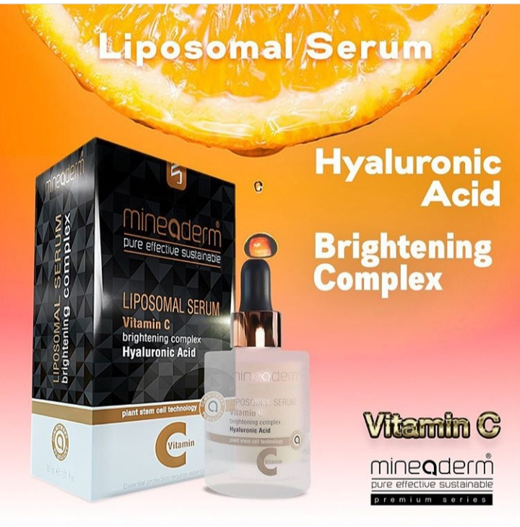
Liposomal Serum Vitamin C
Ethyl Asocorbic Acid Vitamin C
Camellia Sinensis Gren Tea Leaf Extract
Sudium Hyaluronate
Aloe Barbendensis Aloe Vera Leaf Juice
Pantenol
Tocopherol Acetate Vitamin E

Slide 29
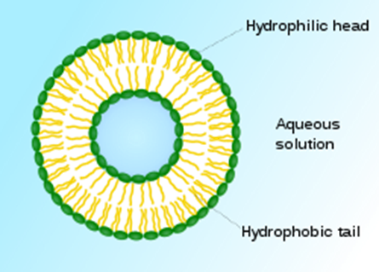
LIPOSOME NEDİR?
Lipozomlar küçük taşıyıcı moleküllerdir.
Yapı ve içerik açısından hücre zarına benzerlik gösterir.
Dışardan eklenen maddeleri enkapsüle edebilme özelliğine sahip oldukları için etken madde taşıma araçları olarak kullanılmaktadırlar.

Slide 30
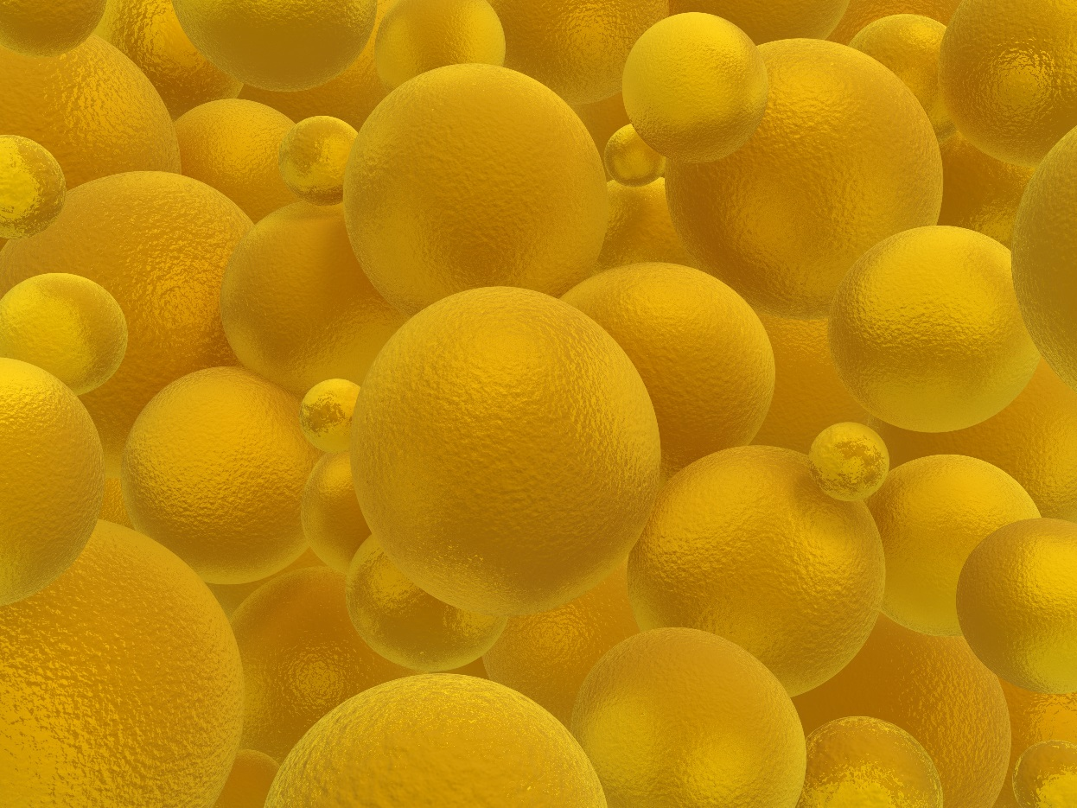
LİPOZOMLARIN ÖZELLİKLERİ
Hücre zarına benzer yapıya sahiptirler.
Cildin bariyer tabakalarına kolayca entegre olabilirler
Belirli hedef hücrelere yönelebilen özelliktedirler
Belirli etken maddeleri taşıyabilirler
İçerdikleri hidrofilik ve hidrofobik bölgeler nedeni ile suda ve yağda eriyen molekülleri taşıyabilirler.

Slide 31
Ethyl Asocorbic Acid Vitamin C
Tirozinaz enziminin aktivitesini inhibe ederek melanin sentezini durdurur. Leke oluşumunu önler.
Kollajen sentezini hızlandırır. Daha elastik ve daha aydınlık bir cilt elde edilir.
Çok güçlü bir antioksidandır. Serbest radikalleri yakalayarak nötralize eder.
Anti anflamatuardır.

Slide 32
Camellia Sinensis Gren Tea Leaf Extract
Güçlü bir antioksidandır. cildi aydınlatır, zararlı çevresel etkenler ve ultraviyole ışınlarından korur. Taze bir canlılık verir ve cildin elastikiyetini korur.
Sodyum Hyaluronate
Ciltteki akne izlerini iyileştirmek ve önlemek için kullanılır
Dokuların onarılmasında, elastikiyetinin korunmasında yararlı etkileri vardır, bu sayede cildin erken yaşlanmasını önler.
Ciltteki tahriş ve iltihaplı oluşumlarda iyileştirici etkisi vardır.
Hücre yenilenmesi ve onarımına katkıda bulunur.

Slide 33
Aloe Barbendensis Aloe Vera Leaf Juice
Cilt üzerinde nem sağlayan ve cildi koruyan bir tür koruyucu mukus tabakası oluşturur. Sakinleştirir yatıştırır.
Pantenol
Nemlendirici etkisi ile cildin yumuşaklığını ve elastikiyetini korumasını sağlar.
Tocopherol Acetate Vitamin E
Anti oksidandır. Cildin yenilenmesini ve rejenarasyonunu hızlandırır.

Slide 34
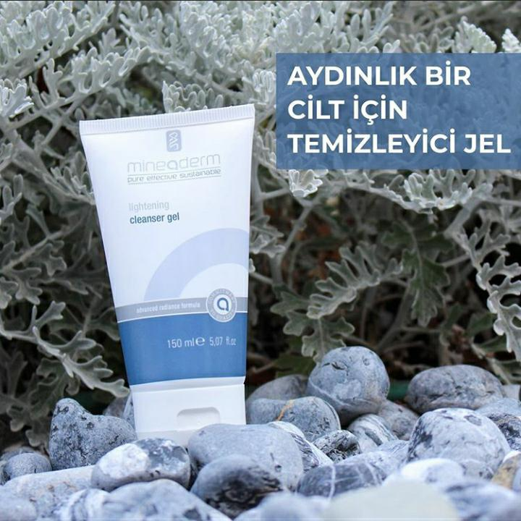
Lightening Cleanser Gel
Rumex Occidentalis Extract
Glycyrrhiza Glabra (Licorice) Extract
Camellia Sinensis Leaf Extract
Bisabolol

Slide 35
Rumex Occidentalis Extract (Lamada)
Tirozinaz enzimini inhibe eder, yaşlanma lekelerinin oluşumunu engeller, eritemi önler.
Licorice Extract
Bileşiminde bulunan glabridin, tirozinazı baskılar. İçerdiği liquiritin ile melanin üretimini inhibe ederek etki gösterir. UV ye bağlı pigmentasyonu baskılar.

Slide 36
Camellia Sinensis Gren Tea Leaf Extract
Güçlü bir antioksidandır. cildi aydınlatır, zararlı çevresel etkenler ve ultraviyole ışınlarından korur. Taze bir canlılık verir ve cildin elastikiyetini korur.
Bisabolol
Hassas ciltlerin korunması ve bakımı için antieflamatuar ajan etkisi gösterir
Hassas ciltleri yatıştırır
Aşırı kuru ciltlerde
Cilt penetrasyonu arttırıcı etki

Slide 37
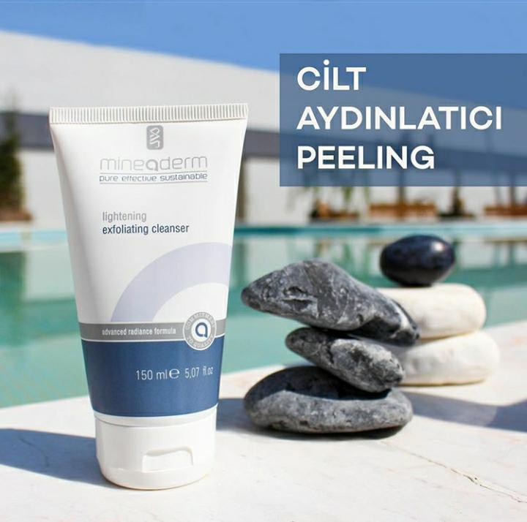
LIGHTENING EXFOLATING CLEANSER
Boabab Adanonia digitata Seed Oil
Glycyrrhiza Glabra (Licorice) Extract
Bambusa arundinacea Stea Extract
Camellia Sinensis Gren Tea Leaf Extract

Slide 38
Boabab Adanonia digitata Seed Oil
Cildi uzun süreli nemlendirebildiğinden düzenli olarak kullanıldığında cilde uzun süreli bir ışıltı ve parlaklık sağlıyor. Güçlü antioksidan özelliği gösterdiğinden sivilce ve yaralardan kalan izleri yok etmede yardımcı oluyor.
Licorice Extract
Bileşiminde bulunan glabridin, tirozinazı baskılar. İçerdiği liquiritin ile melanin üretimini inhibe ederek etki gösterir. UV ye bağlı pigmentasyonu baskılar.

Slide 39
Camellia Sinensis Gren Tea Leaf Extract
Güçlü bir antioksidandır. cildi aydınlatır, zararlı çevresel etkenler ve ultraviyole ışınlarından korur. Taze bir canlılık verir ve cildin elastikiyetini korur.
Bambusa arundinacea Stea Extract
Ciltte derinlemesine temizlik sağlandıktan.

Slide 40
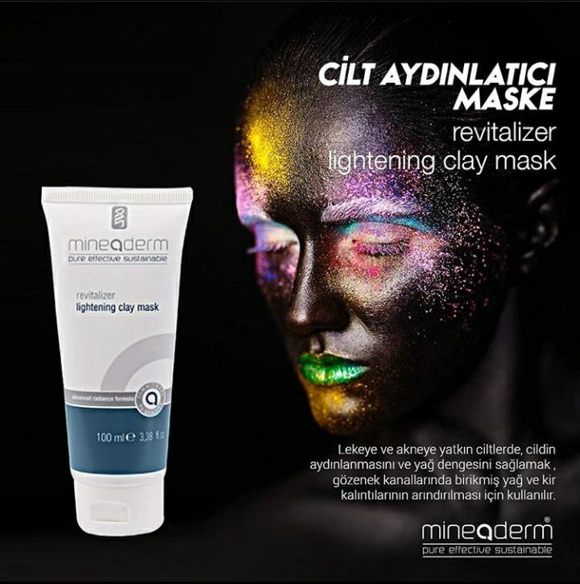
Reavitalizer Lightening Clay Mask
Kaolin
Soidum Pca
Rumex Occdentalis Extract
Glycyrrhiza Glabra (Licorice )
Niacinemide
Aloe Barbendensis Aloe Vera Leaf Juice

Slide 41
Kaolin
Beyaz kil veya Çin kili olarak da adlandırılan kaolin kili, cildin yüzeyindeki fazla yağı emerek gözeneklerin tıkanmasını engeller. Bunun yanı sıra cilt yüzeyindeki aşırı sebum üretimini kontrol eder ve doğal yağ dengesini korur.
Licorice Extract
Bileşiminde bulunan glabridin, tirozinazı baskılar. İçerdiği liquiritin ile melanin üretimini inhibe ederek etki gösterir. UV ye bağlı pigmentasyonu baskılar.

Slide 42
Rumex Occidentalis Extract (Lamada)
Tirozinaz enzimini inhibe eder, yaşlanma lekelerinin oluşumunu engeller, eritemi önler.
Aloe Barbendensis Aloe Vera Leaf Juice
Cilt üzerinde nem sağlayan ve cildi koruyan bir tür koruyucu mukus tabakası oluşturur. Sakinleştirir yatıştırır.

Slide 43
Niacinemide
Koyu lekeleri aydınlatmada yardımcı olduğunu göstermektedir.
Egzama, akne ve diğer iltihaplı cilt rahatsızlıklarından kaynaklanan kızarıklığı hafifletmeye yardımcı olabilir.
Yağ bezlerinin üretim miktarını düzenlemeye ve yağ bezlerinin aşırı çalışmasını önlemeye yardımcı olur.
Sodium Pca
Cildi yenilemek ve nemlendirmek için cilt nemini kapatan doğal bir bitki bazlı nemlendiricidir.

Slide 44
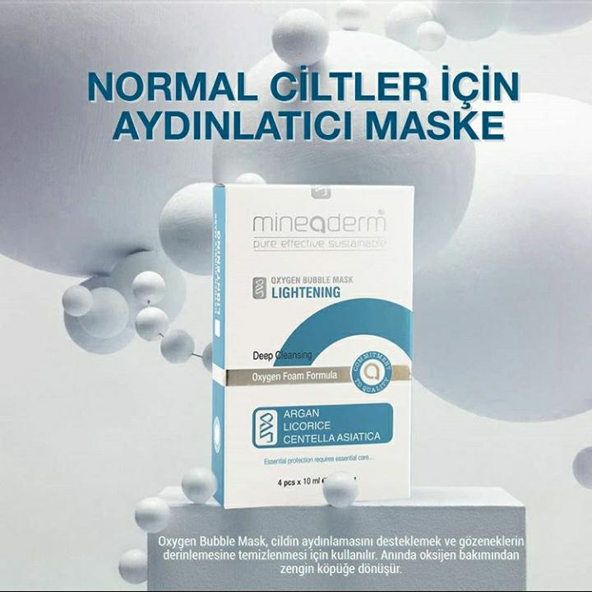
Oxygen Bubble Mask Lightening
Sodium PCA
Panthenol
Aloe Barbadensis Leaf Juice
Allantoin
Butyrospermum Parkii (Shea) Butter
Bisabolo

Slide 45
Sodium Pca
Cildi yenilemek ve nemlendirmek için cilt nemini kapatan doğal bir bitki bazlı nemlendiricidir.
Aloe Barbendensis Aloe Vera Leaf Juice
Cilt üzerinde nem sağlayan ve cildi koruyan bir tür koruyucu mukus tabakası oluşturur. Sakinleştirir yatıştırır.

Slide 46
Pantenol
Nemlendirici etkisi ile cildin yumuşaklığını ve elastikiyetini korumasını sağlar.
Bisabolol
Hassas ciltlerin korunması ve bakımı için antieflamatuar ajan etkisi gösterir
Hassas ciltleri yatıştırır
Aşırı kuru ciltlerde
Cilt penetrasyonu arttırıcı etki

Slide 47
Allentoin
Cildinizi kurutmadan ölü derilerden arındırınmasını destekler. Ciltte bulunan suyun daha uzun süre tutulmasını bu sayede ise cildin daha genç ve ışıl ışıl görünmesini sağlar. Cildi yatıştırması ve hücre yenileyici olması sebebiyle cilt yüzeyinde oluşan tahrişin önüne geçer ve cildi yatıştırır.
Shea Butter
Antioksidan özelliği gösteren bir yağdır.
Egzama, akne gibi pek çok rahatsızlığın ortaya çıkardığı etkileri yok eder.
Ciltte kurulduktan dolayı meydana gelen kaşıntıları ortadan kaldırır.
Cildin parlakte canlı görülmesinde yardımcı olur.

